Slide 1


Design of Chip Security Lab03 Report
Name: 王品然
Student ID: 113063572

Slide 2
Outline
Overview
Pack sha2 into an AXI IP
Build CPU system with packed IP
Synthesis and implementation
C program in SDK
Result
Review

Slide 3
Overview

Slide 4
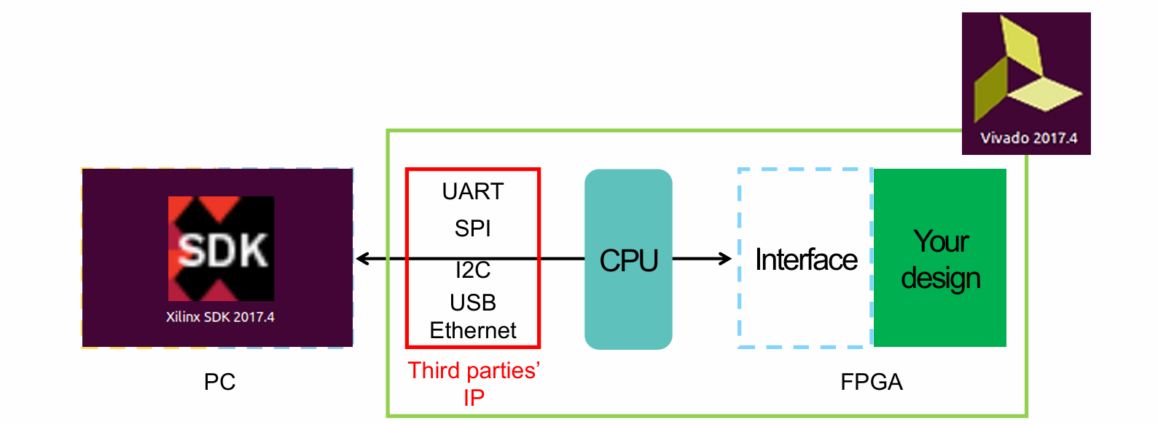
Notes:
根據上圖以及lecture 7的介紹，為了完成FPGA prototyping，需要將先前設計完成的sha2.v模組透過AXI接口封裝為IP，與以MicroBlaze為核心的 CPU 系統整合，加入至助教提供的Block Design中，接著進行synthesis與implementation並產生bitstream燒入FPGA板中，接著在SDK編寫C語言，最終實現主機透過SDK軟體輸入訊息，由FPGA計算其SHA2-256雜湊值並回傳後，將結果顯示於terminal上。

Slide 5
Pack sha2 into an IP

Slide 6
AXI registers plan
slv_reg0: start_f, vld_f, byte_len, last_word
slv_reg1: byte_en (32-bit)
slv_reg2 ~ slv_reg9: message (8 word)
…
last_word ( 8-bit )
byte_len ( 6-bit )
vld_f
start_f

Slide 7
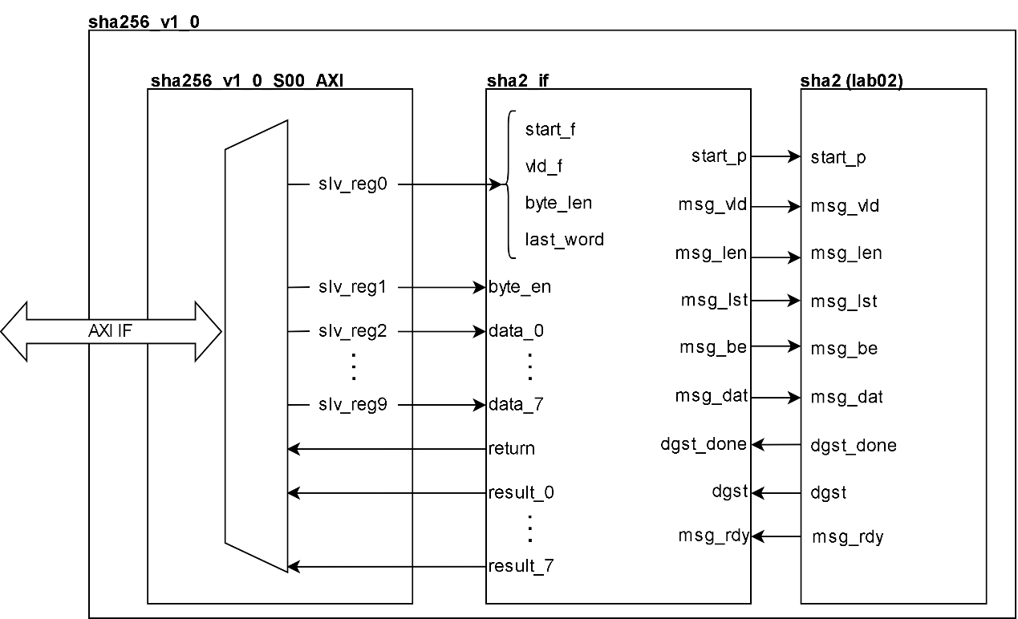
sha256_v1_0 module structure
Notes:
start_f: 由程式寫入的1-bit訊號，代表這輪雜湊值運算要開始了。
vld_f: 由程式寫入的1-bit訊號，代表要傳給sha2的資料都已寫入slv_reg。
byte_len: 由程式寫入6-bit寬度的資料，表示這次的message有幾個byte。
last_word: 由程式寫入8-bit寬度的資料，表示每個word是否為last word，與start_f, vld_f, byte_len，一起組成slv_reg0的前16 bit訊號 (參考Figure 2.)。
byte_en: 由程式寫入32-bit寬度的資料，分別表示每個byte是否為有效。
data 0 ~ 7: 由程式寫入的8個32-bit寬度的資料，分別就是message的8個word。
return: 由sha2_if給到AXI的32-bit訊號，其中return[30]代表sha2_if已完成傳送資料給sha2；return[31]代表sha2_if已準備好digest。
result 0 ~ 7: 由sha2_if給到AXI的8個32-bit訊號，分別放入digest的256 bit。

Slide 8
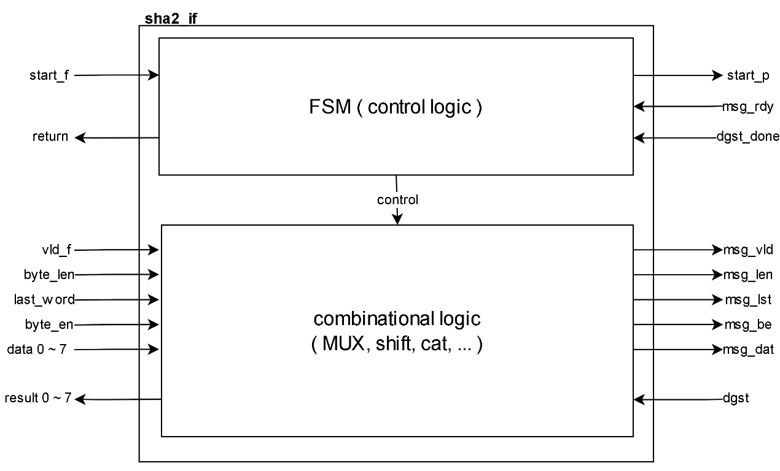
sha2_if module structure

Slide 9
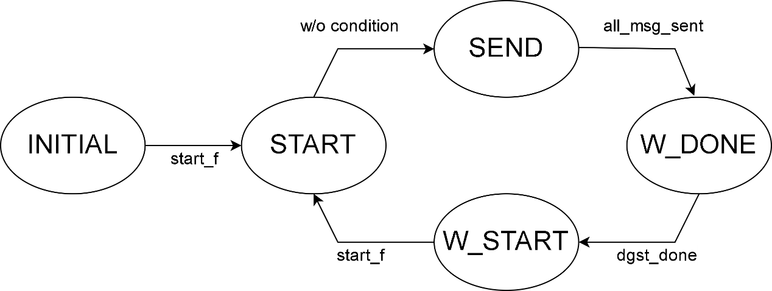
sha2_if module FSM
Notes:
sha2_if在reset後會在INITIAL狀態等待S00_AXI傳來start_f，作為進入START狀態的訊號，在START狀態下，sha2_if會拉高start_p以及將byte_len組成msg_len並傳給sha2，START會無條件進入SEND狀態，換言之，start_p只會被拉高1 cycle以符合protocol。在SEND狀態下，若vld_f = 1，則將msg_vld拉起，代表已經準備好要傳送的msg_dat, msg_lst, msg_be，之後每當收到msg_rdy = 1，就代表已完成傳送一組msg_dat, msg_lst, msg_be，使用counter計算以傳送幾組，當傳完該次message的所有word後 (word數量由byte_len經過組合邏輯後得到)，代表Figure 4.的all_msg_sent，進入W_DONE狀態。在W_DONE狀態下，sha2_if會將return的中一個bit (return[30]) 拉起，告訴C program：「sha2_if已完成傳送資料，可以將start_f和vld_f拉low。」並且會在這個state持續等待直到dgst_done = 1，進入W_START狀態。在W_START狀態下會將return的中一個bit (return[31]) 拉起，告訴C program：「sha2_if已準備好digest。」並且會在這個state持續等待直到start_f = 1，進入START狀態，開啟下一個循環。值得注意的是，在我的設計中，無論狀態為何，dgst[256:0]都assign給result 0 ~ 7。

Slide 10
Build CPU system with packed IP

Slide 11
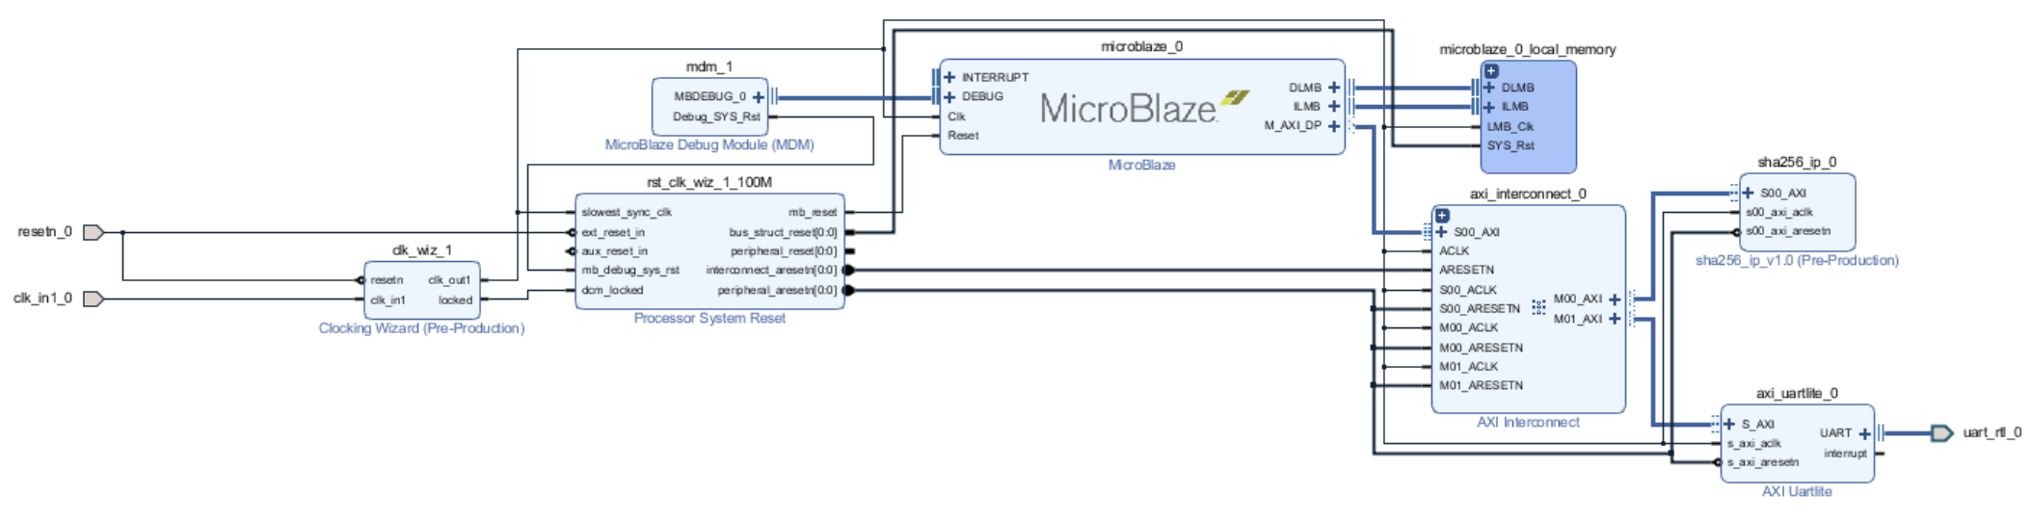
Replace default IP with my sha256 IP
My packed IP

Slide 12
Synthesis and Implementation

Slide 13
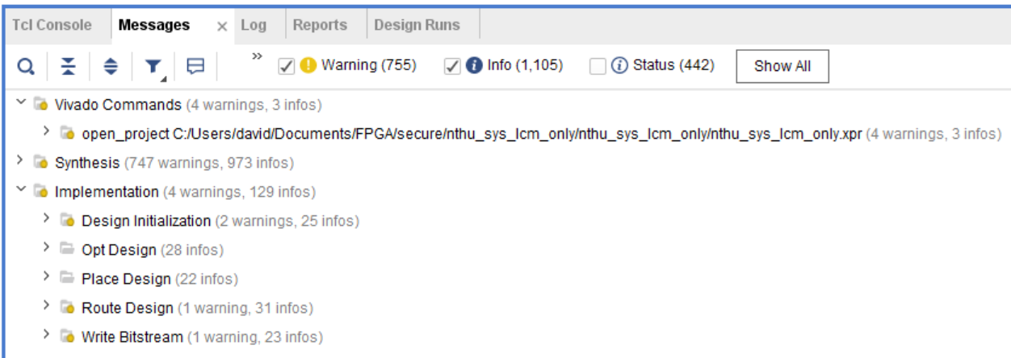
Check message
No errors

Slide 14
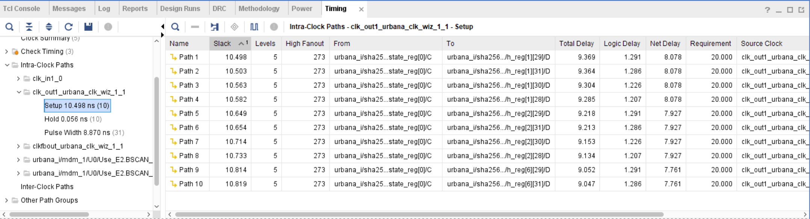
Check timing
critical path
No setup time violate

Slide 15
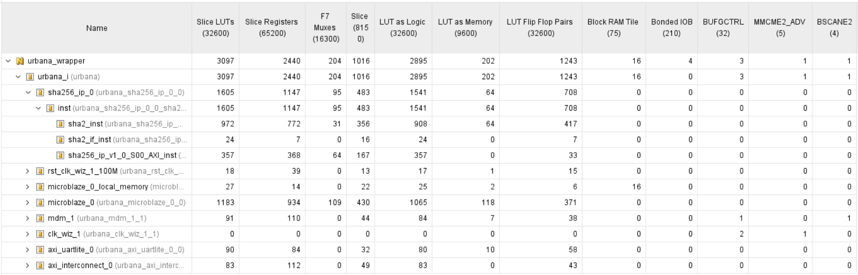
Check utilization - hierarchy table

Slide 16
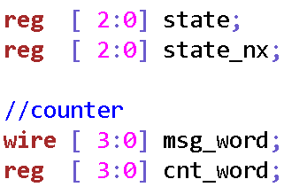
Check utilization - hierarchy table
as expected

Slide 17
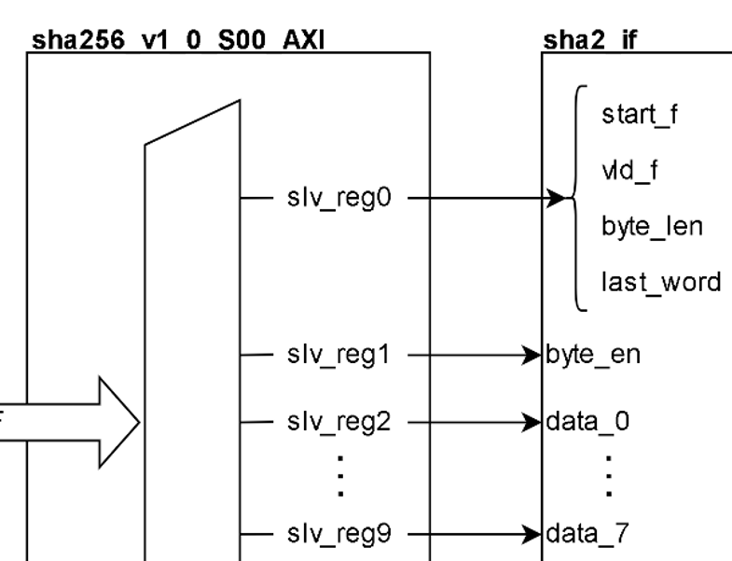
Check utilization - hierarchy table
320+ is expected

Slide 18
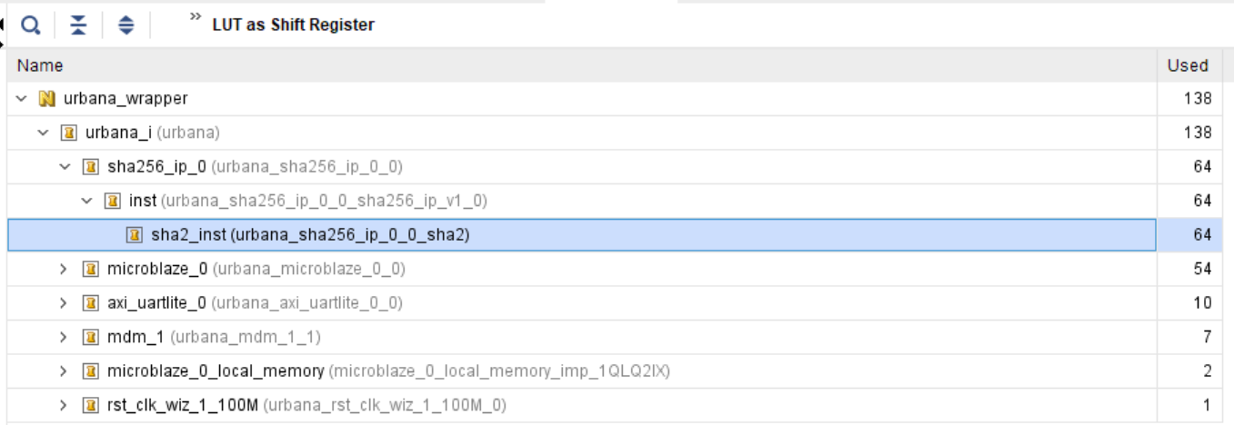
Check utilization - hierarchy table
1098 is expected

Slide 19
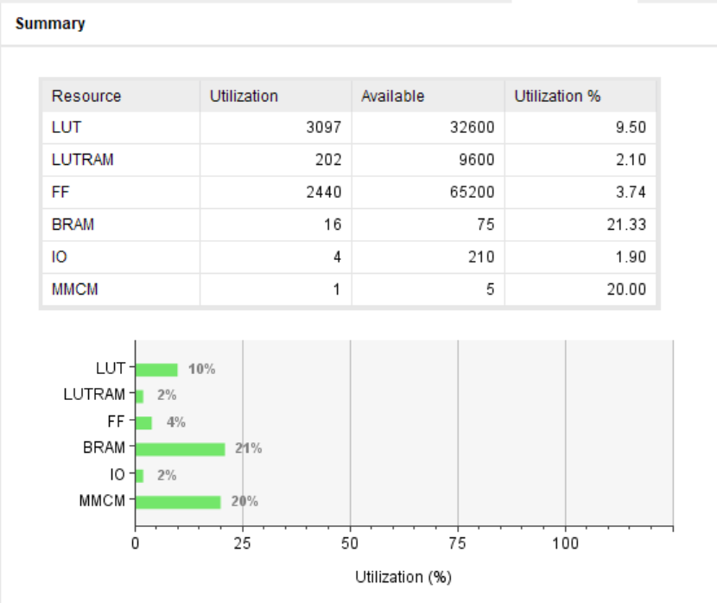
Check utilization - summary table

Slide 20
C program in SDK

Slide 21
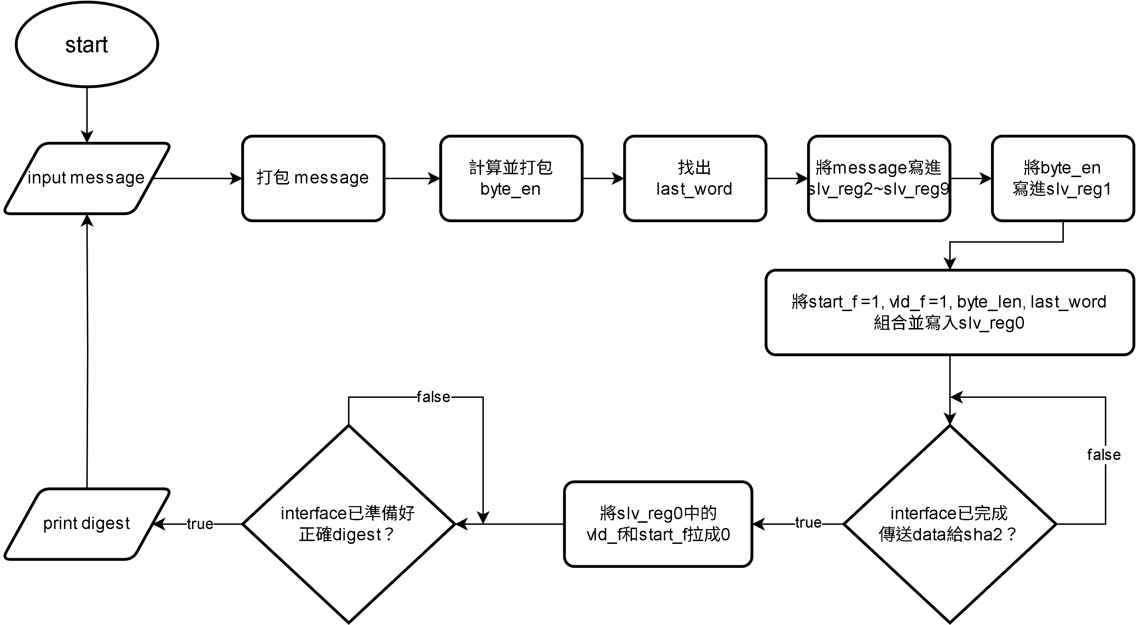
Flow chart

Slide 22
Flow chart - explanation
印出“message: ”
input message
逐byte接收message，直到enter或是已接收32 byte
記下接收了幾個byte，並當作byte_len
打包message
將message分裝成8個word
計算並打包byte_en
計算每個word分別對應的msg_be
將結果彙整為32-bit的byte_en訊號

Slide 23
Flow chart - explanation
找出last_word
計算每個word分別對應的msg_lst
將message寫進slv_reg2 ~ slv_reg9
使用Xil_Out32將打包好的message word寫入AXI的slv_reg2 ~ slv_reg9
將byte_en寫進slv_reg1
使用Xil_Out32將打包好的byte_en寫入AXI的slv_reg1

Slide 24
Flow chart - explanation
將start_f =1, vld_f =1, byte_len, last_word組合並寫入slv_reg0
使用Xil_Out32將start_f =1, vld_f =1, byte_len, last_word組合並寫入slv_reg0。
Interface已完成傳送data給sha2？
使用Xil_In32讀取return[30]的訊號作為判斷條件，
當為1時，繼續進行程式，否則繼續等待。
將slv_reg0中的vld_f, start_f拉成0
使用Xil_Out32將slv_reg0中代表vld_f和start_f的bit改成0。

Slide 25
Flow chart - explanation
interface已準備好正確digest？
使用Xil_In32讀取return[31]的訊號 作為判斷條件，
當為1時，繼續進行程式，否則繼續等待。
print digest
印出“Digest: ”並換行
分段讀取並接續分2行印出result 0 ~ 7的值

Slide 26
Result

Slide 27
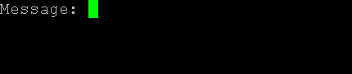
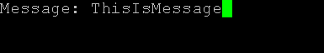
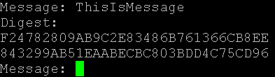
Demonstration
Type
message
enter

Slide 28
Review
Notes:
這次的lab對我來說是三次裡面最難的一個，因為初次接觸FPGA加上沒有寫過C code，因此有很多陌生的領域。可能是因為有很多沒聽過的名詞出現，所以在教學FPGA的課堂上也沒有學得很清楚，但還好在回去複習lecture 7的講義以及跟著步驟實作一次後，有大致清楚整個流程，再加上助教時間來問助教我不清楚的地方，非常有幫助。後來做作業的過程中遇到最大的麻煩其實還是對於整個流程沒有到很熟悉，導致第一次跑的時候，digest出不來，用C code print出每個步驟後，找到是卡在C program一直沒有收到sha2_if回傳的訊號，因此一度懷疑是sha2_if的設計有問題，因此還大費周章在寫了一個testbench去驗sha2_if + sha2的功能是否正確，結果發現功能是正確的，後來又重新下載nthu_sys_lcm_only再重新generate bitstream並燒錄FPGA再跑一次，digest就印出來了，但是也發現endian有錯，在改過endian後，就成功了。

Slide 29
Problem encounter
問題：不理解FPGA demo的流程
解決方法：在助教時間時，問清楚我的問題 (非常感謝助教)
問題：C program等不到digest
過程：發現是C program有成功寫入slv_reg但等不到return訊號
解決方法：寫testbench驗證sha2_if，但發現沒有問題。重新下載nthu_sys_lcm_only並重燒板子，問題就不見了。

Slide 30
心得
初次接觸FPGA
沒有寫過C code
花時間與心力學習並熟悉陌生領域，結果是愉快充實的

Slide 31
Thanks for listening

